Slide 1
Защита проекта: «Игра – лабиринт»
Выполнили студенты группы Б8103а:
Стоцкий Данил
Дейко Антон

Slide 2
Основная идея
Основная концепция игры – это игровое поле, покрытое препятствиями в виде стен и ловушек, из которого необходимо найти выход. Наша игра относится к жанру казуальной инди - головоломоки(лабиринт).

Slide 3
Различные аналоги
Данный жанр игры довольно распространен среди различных flash-игр, которых бесчисленное множество, поэтому выделить какого-то лидера в этом жанре довольно сложно.
Однако, наша игра имеет в себе различные особенности, в отличие от «классических» лабиринтов.

Slide 4
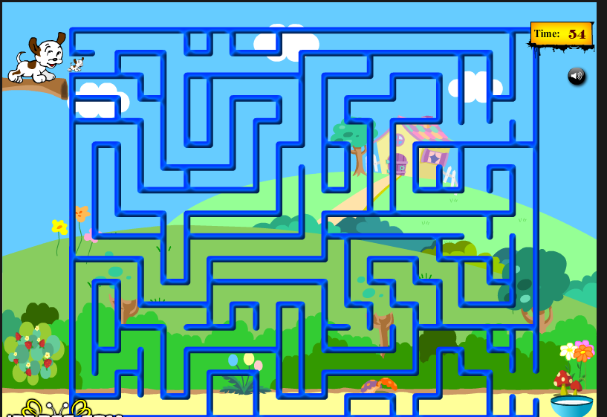
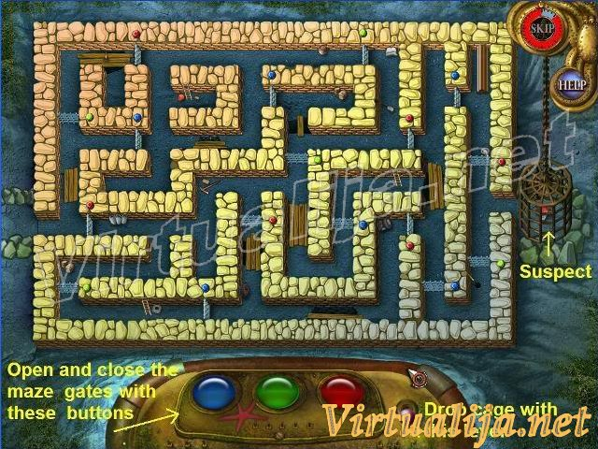
Различные аналоги

Slide 5
Игровой процесс
Игровой процесс представляет собой поиск правильного пути среди различных препятствий на игровом поле. В игре присутствуют различные особенности, влияющие на игровой процесс, такие как:
Телепорт, позволяющий перемещаться в изначально игроку неизвестную часть карты
Ограниченный радиус обзора игрока
Рычаги, открывающие определенные стены
Ловушки(шипы)

Slide 6
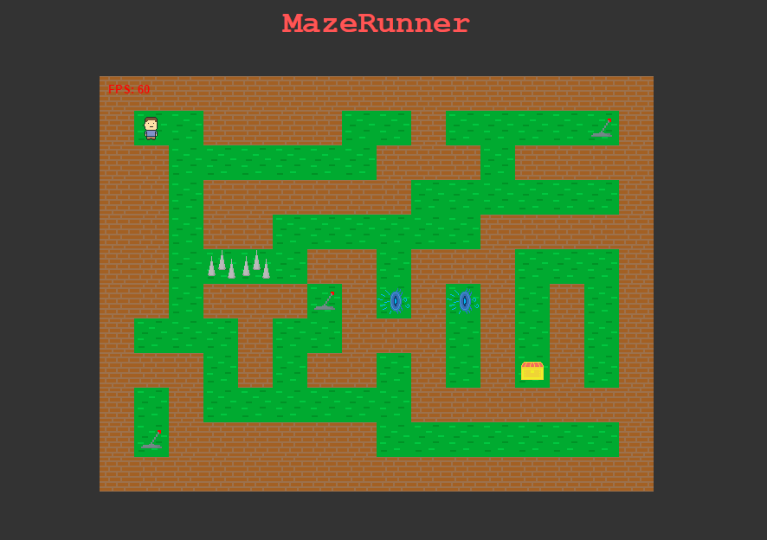
Игровое поле

Slide 7
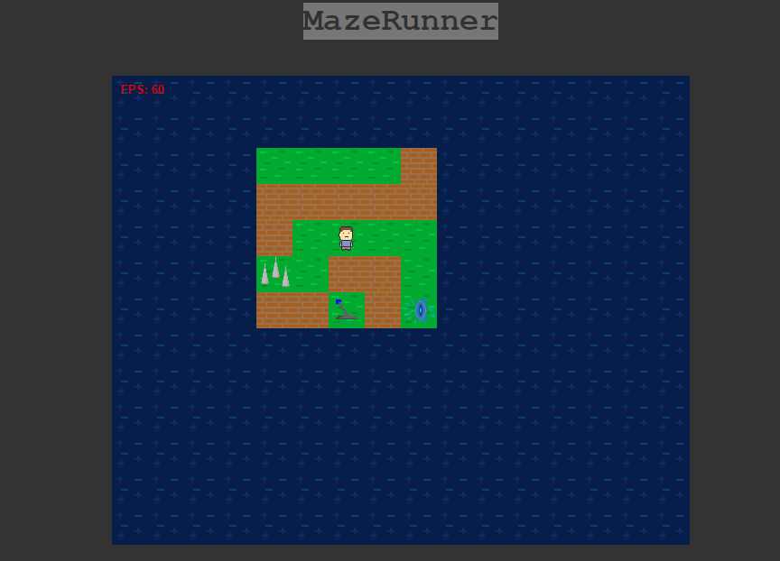
Игровое поле

Slide 8
Структура файлов
HtmlPage.html
StyleSheet.css
GameEngine.js

Slide 9






Текстуры
Визуальное оформление игры было нарисовано вручную в графическом редакторе. Жанр оформления – Пиксель-Арт.

Slide 10
Взаимодействие в команде
Данил Стоцкий: написание кода
Дейко Антон: помощь в написании кода, визуальное оформление игры

Slide 11
Ссылки и статистика
Репозиторий: https://github.com/eswat109/LabyrinthGame/tree/master
Игра: https://eswat109.github.io/LabyrinthGame/index.html
Написано строк кода: JS – 223, HTML – 13, CSS – 15
Количество коммитов - 17

